Slide 1
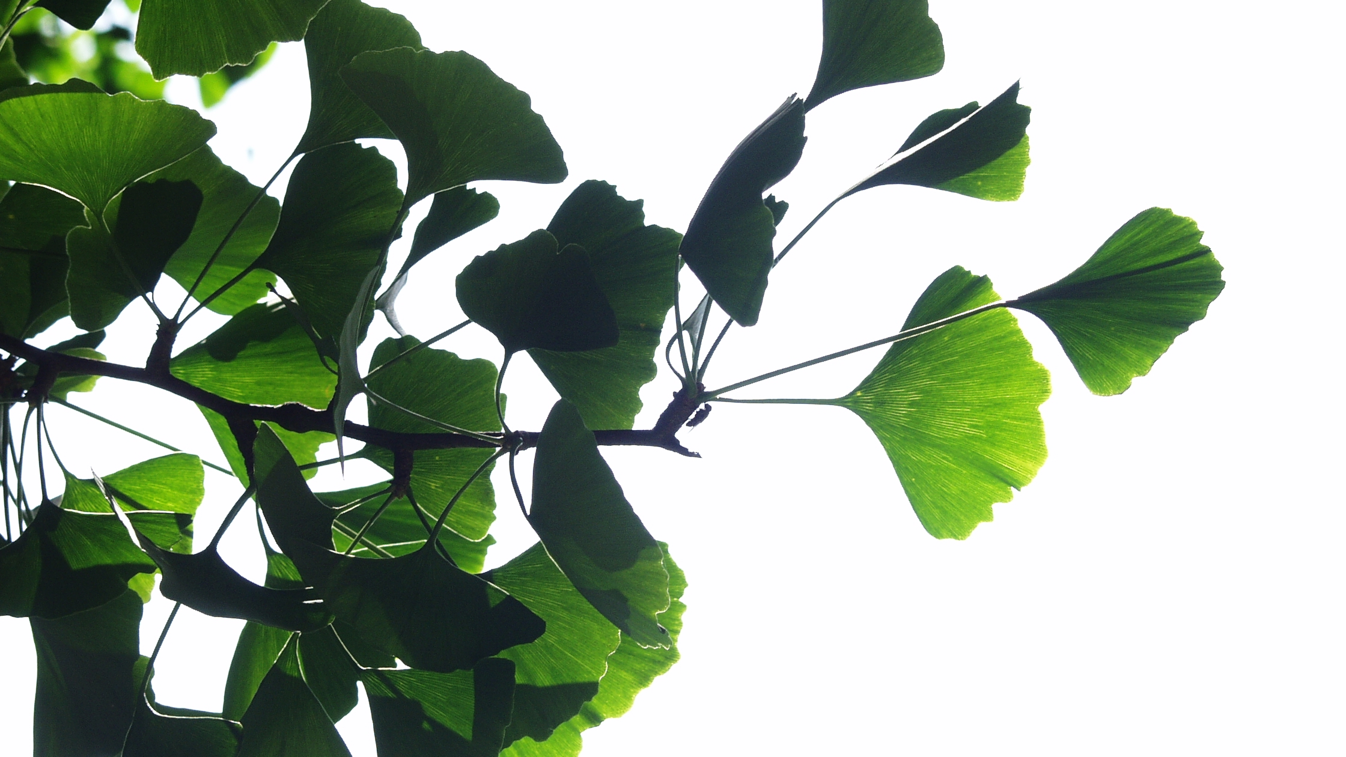
CIEKAWOStKI BIOLOGICZNE
I Liceum Ogólnokształcące im. Stefana Czarnieckiego w Chełmie
DZIEŃ BIOLOGA 2021

Slide 2
Najmniejsza małpa świata
Najmniejszą małpą świata jest pigmejka , długość ciała wynosi 12-16 cm. Żyje w Brazylii, Kolumbii , Ekwadorze i Peru.

Slide 3
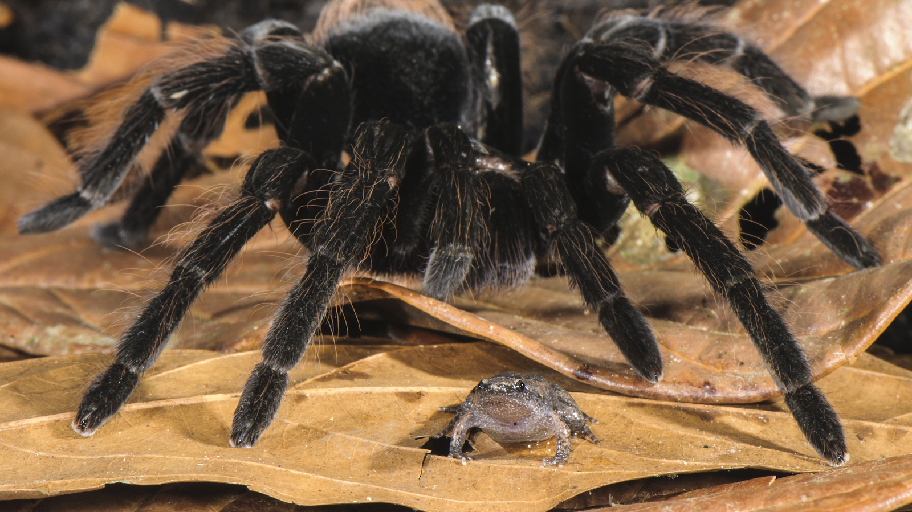
Zwierzęta domowe ptaszników
Microhylidae nawiązały bliskie kontakty z ptasznikami takimi jak :Theraphosa Pamphobeteus czy Avicularia. Ptaszniki te trzymają żaby jako zwierzęta domowe ,które zjadają mrówki. Prawdopodobie żaba również korzysta z ochrony:małe żaby takie jak ta na obrazku, są atakowane przez węże I duże stawonogi.

Slide 4
Manx Loaghtan – dziwna owca
. Rasa ta występuje tylko na wyspie Man i hodowana jest głównie na mięso, które niektórzy uważają za szczególny przysmak. Niewiele brakowało jednak, by owce Manx Loaghtan wyginęły.

Slide 5
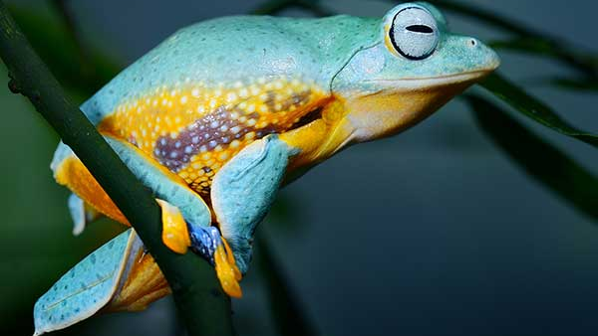
Latające żaby
Wyglądem różnią się od żab właściwych. Palce tylnych kończyn są wydłużone przez dodatkowe wstawki kostne, a palce wszystkich kończyn mają na końcach przylgi i są połączone obszernymi błonami pierwotnie pływnymi, a obecnie lotnymi. Najbardziej popularna jest jawajska żaba latająca osiągająca długość 7,5 centymetra. Żaby latające zamieszkują Madagaskar i południową i wschodnią Azję.

Slide 6
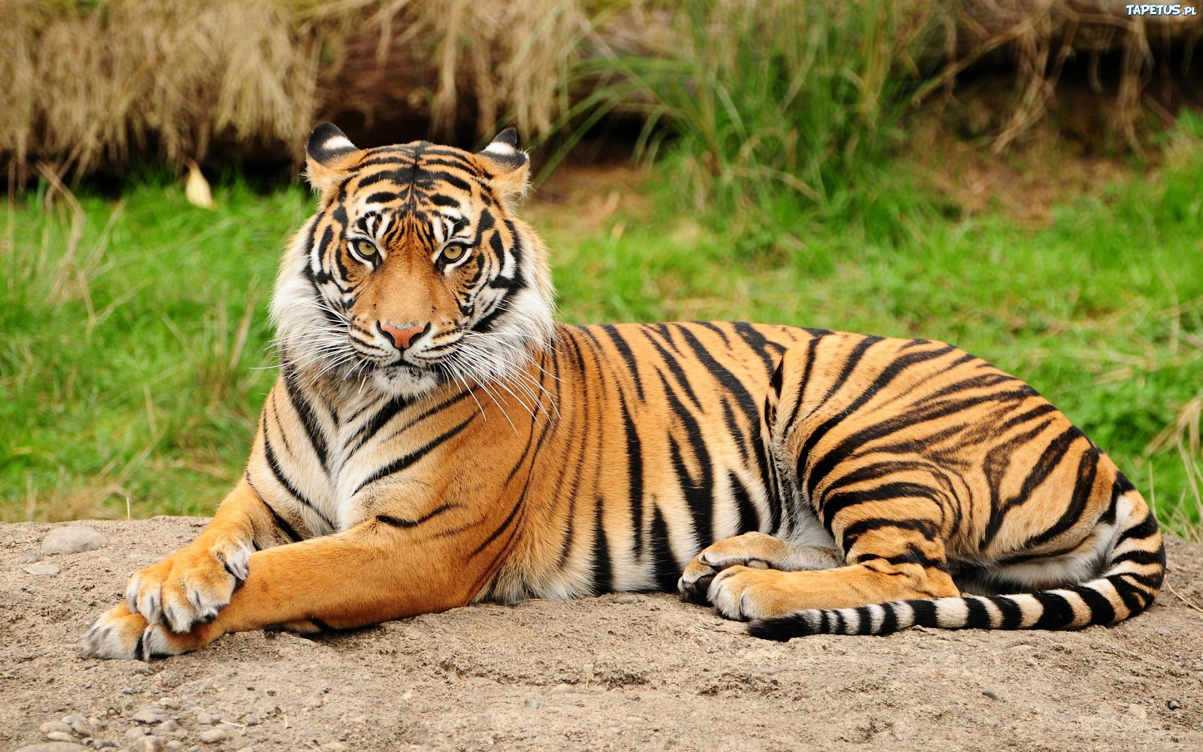
Tygrysy mają pasiastą skórę. Każdy wzór jest tak niepowtarzalny tak jak ludzki odcisk palca.

Slide 7
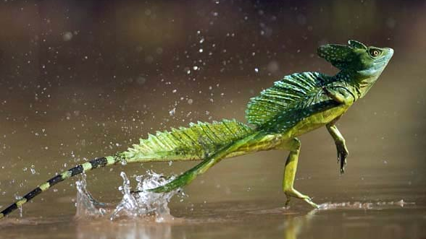
Jaszczurka biegająca po wodzie
Niektóre gatunki jaszczurek bazyliszków potrafią przebiec po wodzie długie dystanse, gdy uciekają przed drapieżnikiem, dlatego potocznie nazywane są jaszczurkami Jezusa Chrystusa.

Slide 8
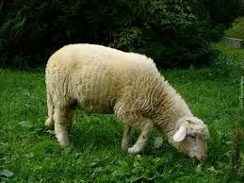
Owce potrafią wyleczyć u siebie bóle brzucha i zakażenie pasożytami jelitowymi. Zmieniając dietę i poszukując roślin, w których składzie znajduje się saponina i tanina, pozbywają się nieprzyjemnych dolegliwości.

Slide 9
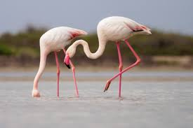
Czy flamingi zginają kolana odwrotnie niż ludzie?
Kolana flamingów nie zaginają się w odwrotną stronę niż na przykład u człowieka. To tylko wrażenie. Tak naprawdę kolana u tych zwierząt znajdują się tuż pod upierzeniem.

Slide 10
-Flamingi są naturalnie białe – ich dieta z krewetek solankowych i glonów zmienia ich kolor na różowy.

Slide 11
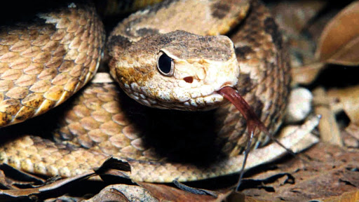
Które węże posiadają termoreceptory w jamkach pod oczami?
Żararaki. Wszystkie żararaki mają jedną wspólną cechę - posiadają po każdej stronie głowy pod oczami jamki, które wyglądają jak duże otwory nosowe. Cienka błona, która wyściela dno jamek jest usiana receptorami (w liczbie od 500-1500 na mm²)

Slide 12
Największym motylem jest thysania agryppina, którego skrzydła dochodzą do 30 cm rozpiętości.

Slide 13
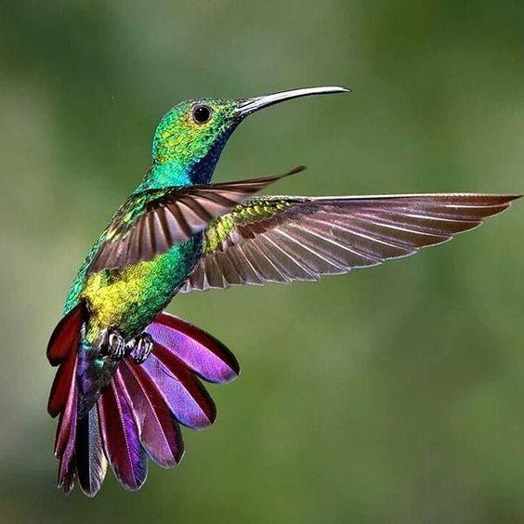
Najmniejszy ptak na świecie
.Najmniejszym ptakiem na świecie jest koliber. Jako jedyny potrafi latać do tyłu. Najmniejsze osobniki potrafią wykonać około 90 machnięć na sekundę.

Slide 14
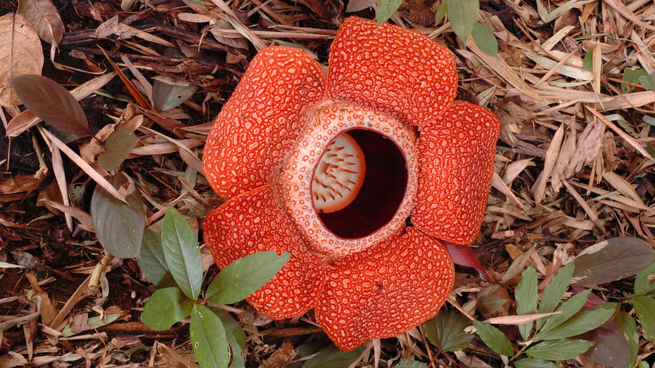
Największy kwiat na Ziemi pochodzi z rośliny zwanej Bukietnicy Arnolda. Jego kwiaty osiągają do 1 metra średnicy i ważą około 10 kg.

Slide 15
Na świecie jest więcej kurczaków niż ludzi

Slide 16
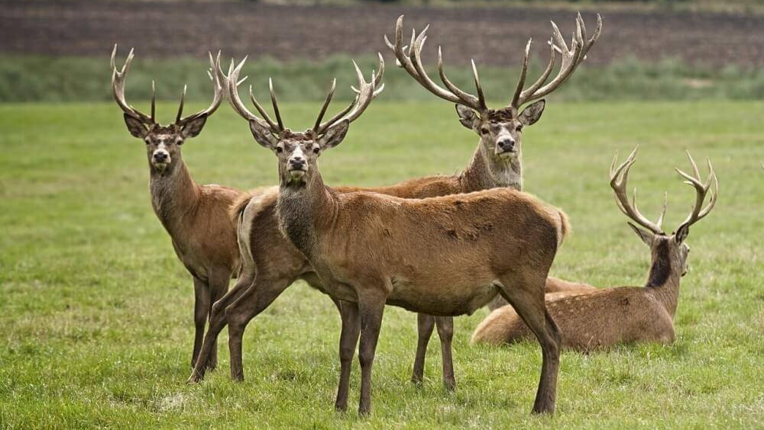
Dlaczego poroża są duże?
Najbardziej charakterystyczną cechą jeleniowatych - saren, łosi, jeleni jest występowanie poroża u samców. Wytwory te pojawiają się na wiosnę jako kostne narośla, pokryte owłosioną skórą, rosną przez kilka miesięcy, by wczesną jesienią uzyskać pełny wymiar.Obecność poroży pozwala na uszeregowanie samców według siły i zapewnia zapłodnienie samic przez najsilniejsze samce. Wybór przez samicę samca z dużymi porożami zapewnia duże i biologicznie silne potomstwo. Poroża jeleniowatych służą także do obrony przed drapieżnikami.

Slide 17
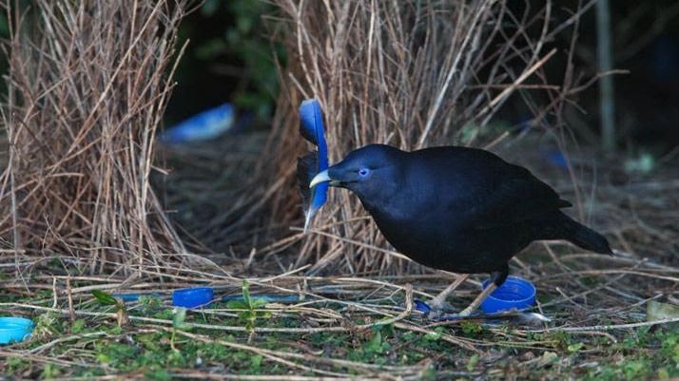
Samce altanników otaczają swe gniazda o skomplikowanej budowie (altanki) niebieskimi muszelkami i kwiatami a także malują je na niebiesko sokiem z jagód – a wszystko to, by zwabić samiczki.

Slide 18
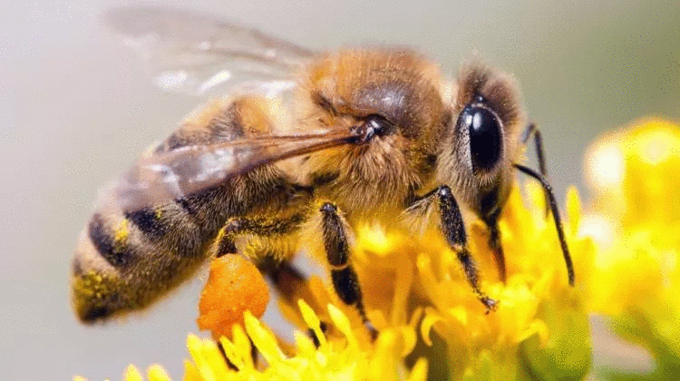
Czy wiesz, że gdyby wymarły wszystkie pszczoły, oznaczałoby to koniec ludzkości w przeciągu 5 – 6 lat? Pszczołom zawdzięczamy 1/3 wytwarzanej żywności.

Slide 19
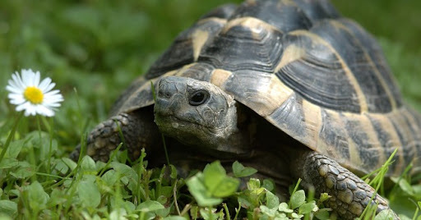
Jaki czynnik determinuje płeć żółwi?
Tym czynnikiem jest temperatura. U żółwi, aligatorów, części jaszczurek oraz niektórych ryb występuje termiczna determinacja płci, czyli płeć młodych zależy od temperatury w jakiej rozwijały się jaja. Wpływ zakresu temperatur na płeć jest różny u różnych gatunków. U żółwi samice rodzą się przy maksymalnie niskich lub wysokich temperaturach panujących w otoczeniu zarodka,przedział pośredni temperatur powoduje wyklucie się samców. Zwierzęta te nie mają, jak większość kręgowców, chromosomów płciowych; zamiast tego geny odpowiedzialne za płeć występują u wszystkich osobników, jednak aktywują się lub nie

Slide 20
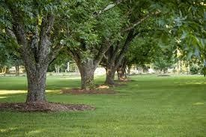
Co sprawia ,że drewno jest sztywne?
Lignina (drzewnik) to jeden z podstawowych składników drewna, w którym występuje w ilości ok. 20%. Jest substancją lepiszczową, powodującą zwartość struktury komórek drewna. Nadaje drewnu wytrzymałość na ściskanie i utrzymuje jego sztywność.

Slide 21
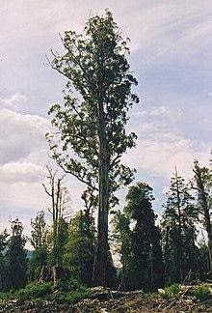
Najwyższe drzewo
Rosnący w Australii eucalyptus regnans to najwyższe drzewo liściaste, jednocześnie najwyższa roślina okrytonasienna i najwyższa roślina kwitnąca. Najwyższy żyjący dziś okaz, noszący nazwę Centurion, ma 99.6m wysokości .

Slide 22
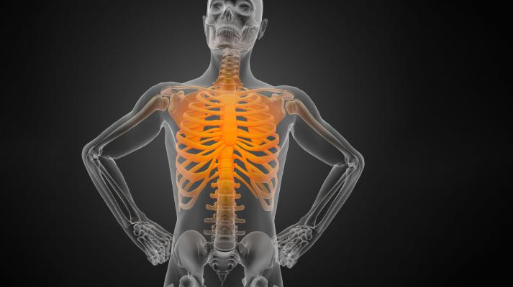
Trzynaście par żeber? Tak to możliwe! Na 200 rodzących się osób, jedna rodzi się z dodatkowym żebrem. Część osób decyduje się jednak na ich usunięcie.

Slide 23
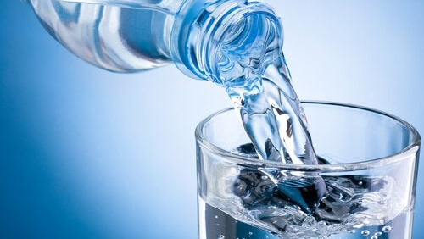
Jeśli dostarczymy organizmowi wody, to człowiek jest w stanie przeżyć około 2 miesięcy bez jedzenia.

Slide 24
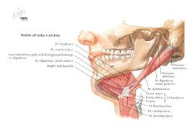
Najsilniejszym mięśniem ludzkiego ciała jest mięsień szczękowy.

Slide 25
Ludzki nos jest w stanie zapamiętać 50 000 różnych zapachów.

Slide 26
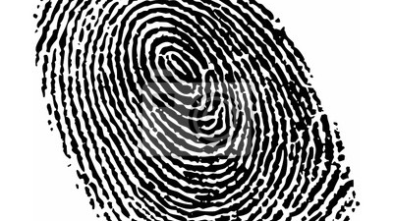
Nie tylko odcisk palców jest unikalny. Dotyczy to również języka. Język tak jak opuszki ma swój charakterystyczny i niepowtarzalny wzór.

Slide 27
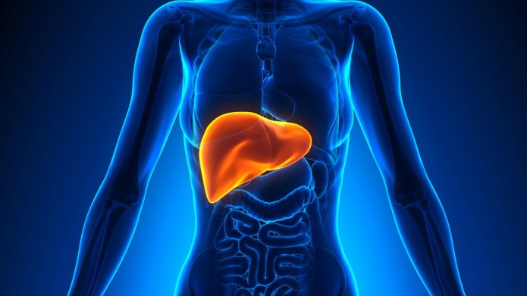
Wątroba posiada niezwykłą zdolność regeneracji i jest w stanie na nowo odbudować swoje utracone (np. w wyniku urazu czy operacji) części

Slide 28
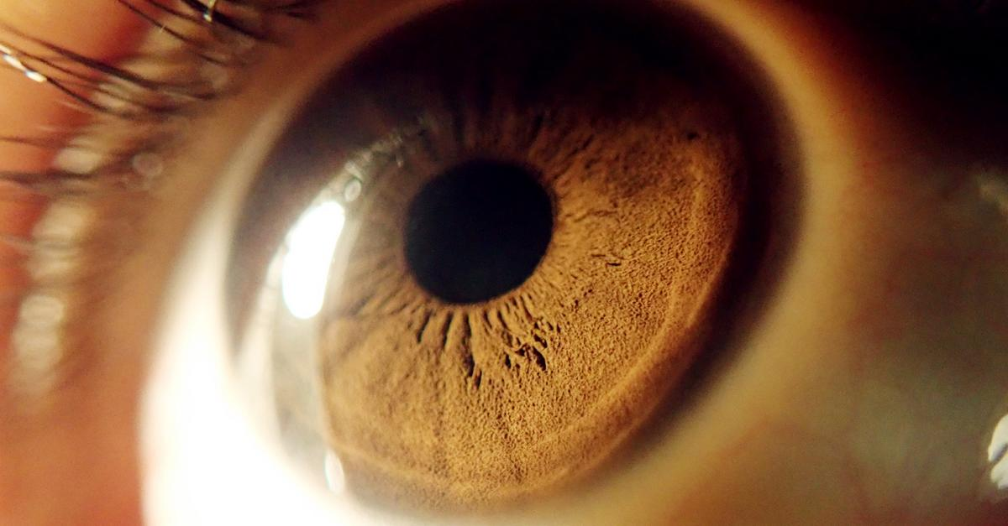
Rogówka jest jedynym fragmentem ludzkiego ciała, które nie jest ukrwione. Tlen pobiera z otoczenia.

Slide 29
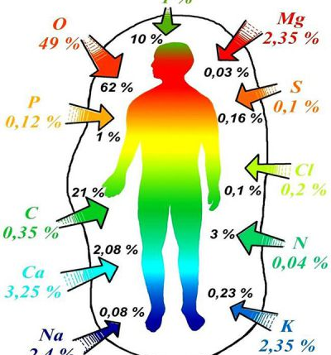
W ludzkim ciele znajduje się 60 z 180 pierwiastków chemicznych tablicy Mendelejewa

Slide 30
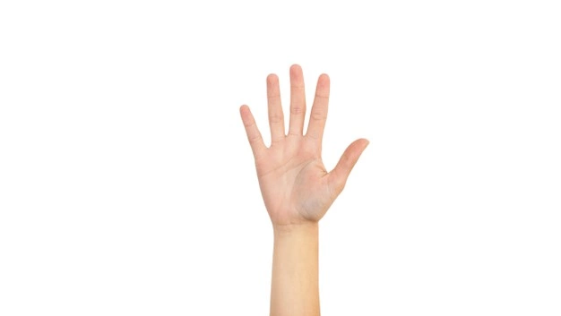
Udowodniono, że osoby leworęczne żyją krócej o 7 lat, niż osoby praworęczne.

Slide 31
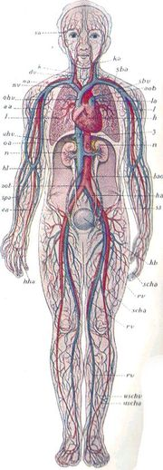
Gdyby połączyć wszystkie naczynia krwionośne dorosłego człowieka w jedną linię, osiągnęłaby ona długość ponad 160 tys. km

Slide 32
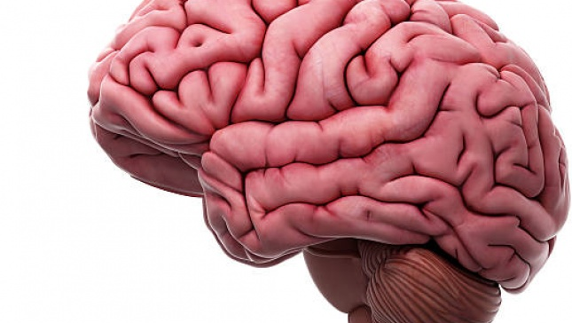
Mózg jest odporny na ból
Mózg potrafi identyfikować ból odczuwany w całym ciele, ale sam nie posiada receptorów nerwowych, które mogłyby rejestrować ból. W związku z tym w ogóle nie odczuwa bólu.

Slide 33
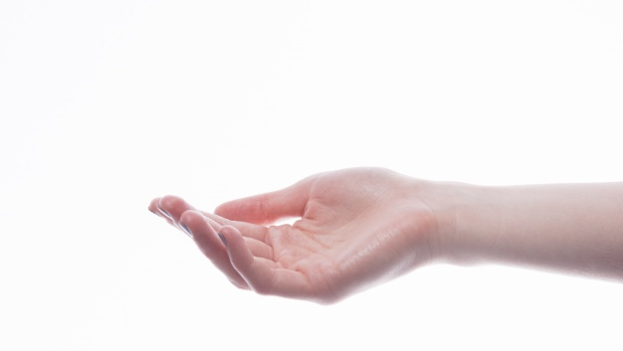
Podczas utraty małego palca u dłoni, ludzka ręka osłabia się o 50 procent. Nie jesteśmy również w stanie wykonać niektórych czynności. Podobnie jest z palcem u stopy. Przy braku palca pojawiają się problemy nie tylko z chodzeniem, ale również z zachowaniem równowagi.

Slide 34
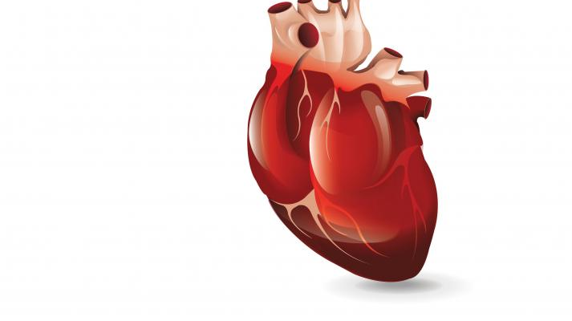
Serce człowieka jest na tyle silne, że mogłoby wypompować krew na przynajmniej 9 metrów w górę. Mięsień sercowy jest najsilniejszym mięśniem w naszym organizmie, ponieważ dostarcza krew do każdego zakątka ciała, nawet do oddalonych palców u nóg

Slide 35
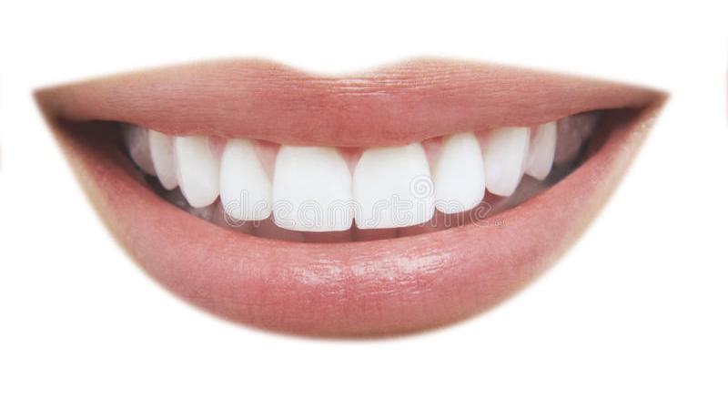
Najtwardszą częścią ludzkiego ciała jest szkliwo na zębach, a zęby są jedyną częścią ludzkiego ciała, która nie jest w stanie sama się regenerować.

Slide 36
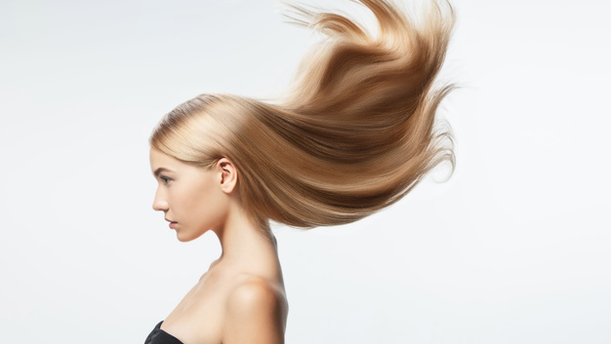
Blondyni i blondynki mają najwięcej włosów, liczba włosów to ok.146 tysięcy. Szatyni posiadają około 100 tysięcy włosów, natomiast najmniej mieszków włosowych mają osoby o rudej barwie – około 86 tysięcy.

Slide 37
Dzieci w łonie matki są w stanie smakować jedzenie, które spożywa ich matka.

Slide 38
Dzieci w łonie matki potrafią czuć, widzieć i słyszeć, dlatego powinno się dotykać brzucha i mówić do swojej pociechy.

Slide 39
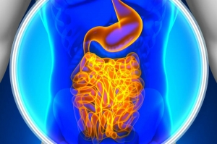
Kwasy żołądkowe pełnią rolę trawienia posiłków, które spożywane trafia do żołądka, by uzupełnić braki w organizmie. Niestety są na tyle żrące, że przy styczności ze skórą doszłoby do poważnego poparzenia.

Slide 40
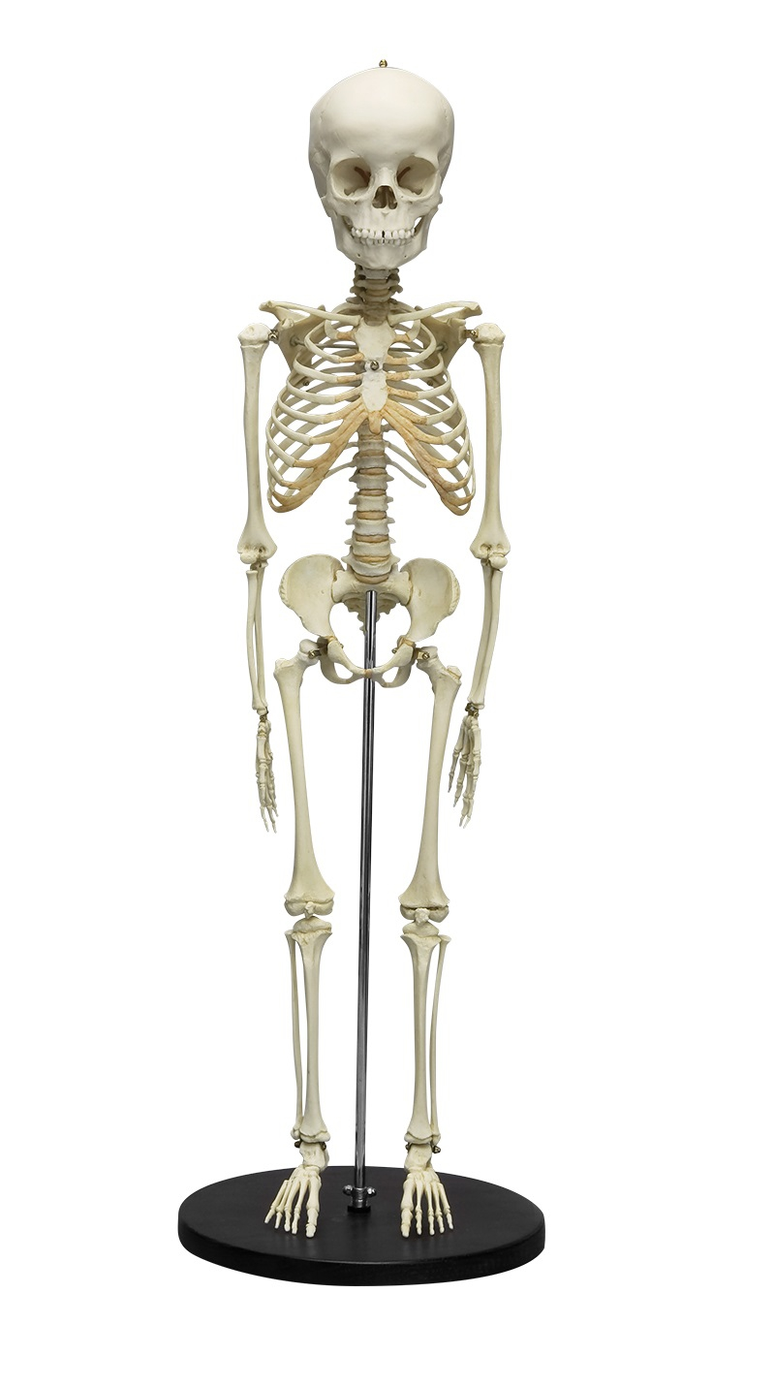
Noworodek ma około 60 kości więcej niż dojrzały człowiek, który ma około 206 kości.

Slide 41
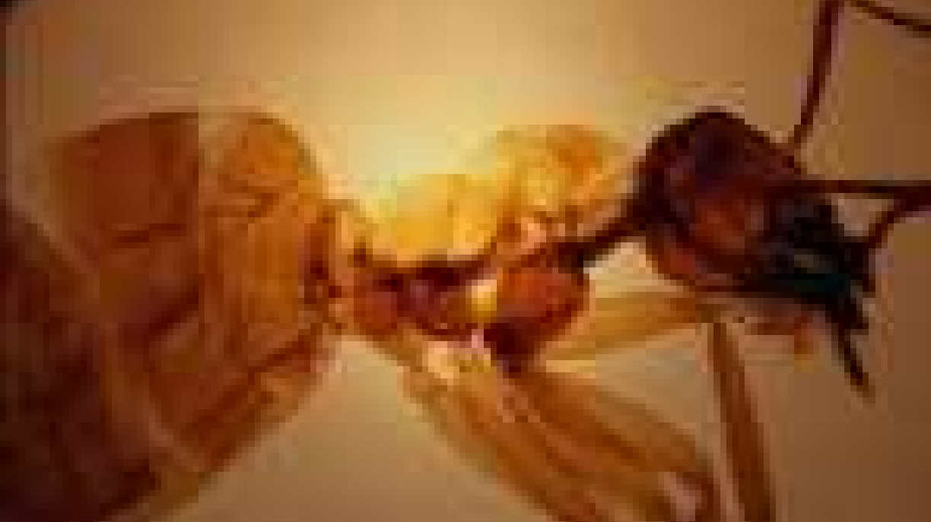
Mrówki prowadzą wojny
W lasach tropikalnych żyją mrówki - kamikadze. Niektórym żołnierzom zostaje przypisana rola chodzących bomb. W ich ciałach znajdują się dwa duże gruczoły produkujące i przechowujące truciznę. Gdy w czasie walki kamikadze zostaną przyciśnięci przez przeciwnika ich mięśnie napinają się, rozrywając pancerz na strzępy. Wydostająca się pod ciśnieniem trucizna zalewa wroga uśmiercając go.

Slide 42
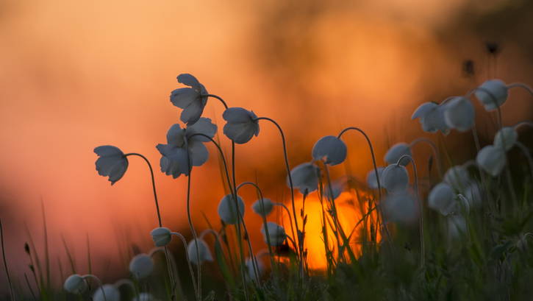
BIBLIOGRAFIA
https://www.edukator.pl/resources/page/ciekawostki-biologiczne/4673
12 ciekawostek o ciąży | Zaradna Mama (zaradna-mama.pl)
https://www.topnaj.pl/ciekawostki-ludzkie-cialo/
https://globalquiz.org/pl/ciekawostki-biologia/
http://www.edunauka.pl/ciekawbio12
https://www.edukator.pl/resources/page/ciekawostki-biologiczne/4673
https://portal.abczdrowie.pl/najbardziej-zaskakujace-ciekawostki-o-ludzkim-ciele https://www.mobilemed.pl/ciekawostki/ https://portal.abczdrowie.pl/najbardziej-zaskakujace-ciekawostki-o-ludzkim-ciele
https://www.google.com/url?sa=t&source=web&rct=j&url=https://fajnepodroze.pl/ciekawostki-o-ludzkim-ciele/&ved=2ahUKEwiKj8-0oY_wAhV8AxAIHXCiCMwQFjACegQIHRAC&usg=AOvVaw3KOZR5avlRkoeM8DIhSYvb
https://www.topnaj.pl/ciekawostki-ludzkie-cialo/
https://www.edukator.pl/resources/page/ciekawostki-biologiczne/4673
https://fajnepodroze.pl/ciekawostki-o-ludzkim-ciele/
https://www.topnaj.pl/ciekawostki-ludzkie-cialo/
http://www.edunauka.pl/ciekawbio12.php

Slide 43
I Liceum Ogólnokształcące im. Stefana Czarnieckiego w Chełmie
Opracowanie Julia Dziewiczkiewicz kl.1a
Opiekun merytoryczny
Nauczyciel biologii – Anna Jonak
DZIEŃ BIOLOGA 2021

